Slide 1
嵌入式ARM体系入门与嵌入式C语言训练
一步步教你写简单嵌入式操作系统
演讲人：施家琪
邮箱：qijiasi001@gmail.com
QQ：419535348

Slide 2
例子
我们先看个例子。
#include <stdio.h>
int main()
{
char i;
printf("main is at 0x%08x\n",main);
i = getchar();
return 0;
}

Slide 3
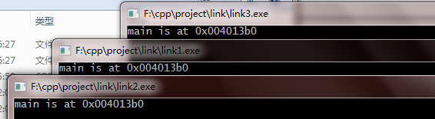
例子
上面这个程序，仅仅打印main函数的地址。我们运行三份这个程序，看到输出为：
太神奇了，三个不同的程序，为什么main函数都在同一个位置。我们再稍微修改下程序。

Slide 4
虚拟地址与物理地址
添加了一句打印hello world。再运行一下看看（刚才的程序不要关闭）
#include <stdio.h>
#include <stdlib.h>
int main()
{
char i;
printf("hello world\n");
printf("main is at 0x%08x\n",main);
i = getchar();
return 0;
}

Slide 5
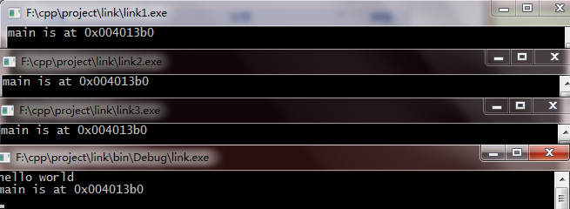
Main函数不变了！？
我们发现，四个程序竟然main函数都在同一个位置。这简直太奇怪了，仿佛分身一样。

Slide 6
操作系统的戏法
为什么会出现这种情况，这是因为操作系统启动了CPU的内存管理模块(MMU)，这个模块会将一些地址的内存依据一个表映射到另一块内存上。前者我们称之为物理内存，地址我们称之为物理地址。后者我们称之为虚拟内存，地址我们称之为虚拟地址。
就上面四个程序而言，虽然main表面上都位于0x004013b0这个地址上，但是实质他们分布在内存的其他地方。所以才会出现以上这种现象。这个0x004013b0就是虚拟地址。可以说不管是windows还是linux所有我们能看到的内存地址都是虚拟地址。

Slide 7
虚拟地址的好处
你会说，为什么需要这么麻烦的设定。我们大家都使用物理地址多好，你有1G的内存，我就只用1G的内存，而且地址还是固定的，这写程序多方便啊。
我先说说引入虚拟地址，我们的系统有了哪些好处：
1. 我们可寻址的内存变多了。内存管理模块启动后，不管你内存有多大，虚拟地址都会扩展到32位，也就是4G的内存大小。即使我只有16MB的内存，开启MMU后，我也能访问任意一个4G中的内存地址。这简直就像魔法一样不是么。

Slide 8
虚拟地址的好处
2. 虚拟地址使用户程序更安全。就像上面的例子一样，四个程序虽然运行在一个虚拟地址，但他们之间无法互相影响，你无法在一个用户程序中去修改其他用户程序的数据，因为你根本不知道其他用户程序的数据的地址真正在哪儿！
对于第一个好处，我们要注意的就是，实际上我们的可用内存并没有变多，这些内存只是可以无视我们第一章讲的内存布局而分布到4G的内存的各个地方了，这样为操作系统带来了许多的便利。

Slide 9
虚拟内存
你肯定还是觉得这虚拟内存就像空头支票或买房一样太虚无缥缈了。但是这样做其实还有一个好处：
虚拟内存可以实现当系统内存吃紧的时候将不用的数据换出到硬盘，然后将内存空闲出来好装更多的内容。
我们的程序假如很大，但是不是每个部分时时刻刻都要用上，我们完全没必要在一开始就分配那么多的内存。但是操作系统会提前分配很大的虚拟内存空间，当我们真正要用的时候再为我们分配内存。

Slide 10
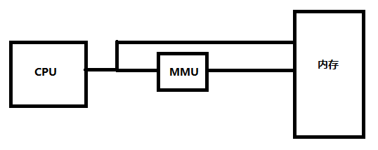
MMU
那么虚拟内存是怎么实现的呢？在ARM中，虚拟内存是通过硬件实现的。这个硬件模块叫做MMU。
物理上CPU与MMU相连，然后与内存相连。当系统没有使能MMU的时候，CPU直接可以从内存读取数据。这个时候CPU使用的是物理地址。当MMU使能后，CPU使用虚拟地址通过MMU来访问内存，MMU将CPU的虚拟地址转换成物理地址，然后再发送给内存。

Slide 11
缺页中断
如果访问的虚拟内存没有对应任何一个物理内存怎么办？
这时将产生一个大名鼎鼎的中断来通知CPU，你访问的这个虚拟内存不存在！这个中断的名字就是缺页中断。

Slide 12
如何操作MMU
各位看官可能还是觉得虚拟地址，MMU啥的还是太飘渺了。下面我们来讲讲干货。
ARM中对MMU的操作是通过一个叫CP15的协处理器来实现的。什么是协处理器？协处理器就是协助CPU完成某些特定功能的处理器（怎么感觉像废话）
我们可以翻开ARM920T的文档。阅读CP15的相关寄存器。
我们比较关心的是Register 1控制寄存器和Register2 转换页表基址寄存器还有Register 3 Domain访问权限寄存器。

Slide 13
Register1 Control Register
这个寄存器重要的是第0位M，第2位C，第7位B，第12位I和第13位V。
M位控制是否使能MMU，默认是0，也就是不使能。
C和I位控制是否使能数据Cache和指令Cache。变化MMU配置时必须要失能Cache然后再使能Cache。为什么呢？
B位控制芯片的大小端。
V位控制终端向量表的位置，一般操作系统都喜欢放到0xffff0000的位置（因为0地址要用来放空指针）。

Slide 14
Register2 TTB Register
这个寄存器比较简单，里面存放了某个神奇的内存地址。这个内存地址是干什么的？我们稍后再讲。

Slide 15
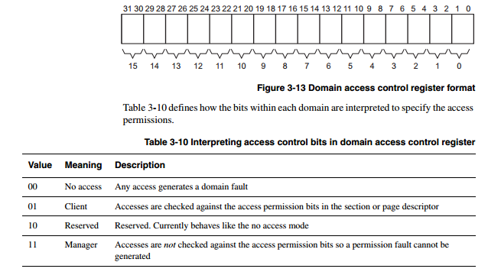
Register3 Domain Access Register
ARM将所有内存分成了16个Domain，某个内存必须属于这16个Domain中的某一个。

Slide 16
如何从虚拟地址转换到物理地址
MMU的工作其实就是像哈希表一样做一个映射。这个映射关系是线性的，并且允许冲突的出现，也就是说允许多个虚拟地址映射到同一个物理地址。不过我们不推荐这么做，这样会为系统带来BUG。
那么这个映射是怎么实现的呢？简化来看，就好比是将实际的物理地址存放到一块数组中。数组的每个元素代表一段虚拟内存地址。MMU根据CPU要访问的虚拟内存地址找到数组中的某个元素。然后取出这个元素的值，OK！就知道了是要访问哪个物理地址。如果这个元素是个空的，那么OK!缺页中断。

Slide 17
TTB
那么这个数组保存在哪儿呢？
答：保存在内存中（似乎是废话）
我MMU怎么知道这个数组的起始地址在哪儿呢？
答：通过TTB寄存器，这个数组的学名叫做页表。我一直觉得表这个东西比较抽象，所以理解上最好理解成数组。
那么也就是说我们的Linux和Windows也有这个数组咯？
答：是的，X86名字上可能不同，但是基本概念是这个没跑了。

Slide 18
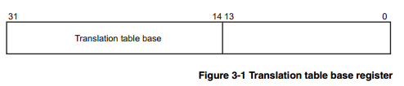
从TTB讲起
TTB寄存器如下：
很有意思，TTB必须保证16KB对齐，也就是低14位都必须是0。
从TTB开始，每4字节内存单元构成一个数组单元，用来存放对应的物理地址。

Slide 19
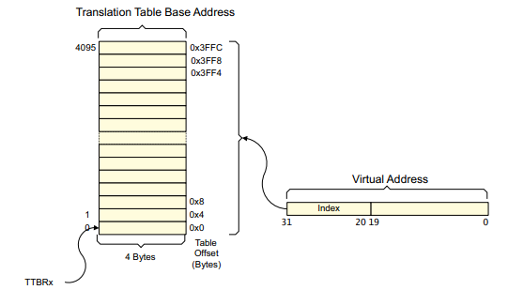
怎么从虚拟地址转换到物理地址
下面这个图非常形象：

Slide 20
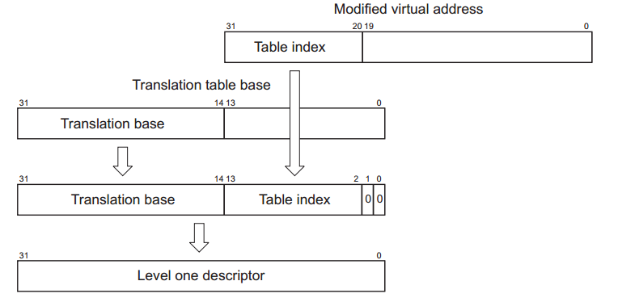
怎么从虚拟地址转换到物理地址
我们可以看到，虚拟地址和物理地址不是完全没有关系。至少虚拟地址在这个情况下有部分位数和物理地址一样。

Slide 21
怎么从虚拟地址转换到物理地址
我们可以看到，在虚拟地址转换到物理地址的过程中。虚拟地址的低20位和物理地址保持一致。高12位作为数组的索引来索引页表。然后将对应页表的页表项取出，这个页表项中就保存有物理地址的真正信息。
有多少个页表项呢？最多4096个，为什么？因为刚才说了，虚拟地址用其12位作为索引，12位能表示4096个数字，那么就有4096个索引。那么每个页表项对应多少连续的内存呢？1M，为什么？因为你们看虚拟地址的低20位和物理地址的低20位完全相同。

Slide 22
我还是不懂怎么办？
这个确实不是那么容易理解。我们想象一下，有这么一个柜子，这个柜子有4096个抽屉，每个抽屉有1M个小格子。我们的虚拟地址不能一次只映射1个，MMU要求我们每次至少映射1M个，这1M个必须要能刚好放在某个抽屉中，不能横跨两个抽屉。
这1M个物件有一定的相似处，也就是高12位一定相等。我们寻址的时候，使用高12位来寻找是哪个抽屉，找到抽屉后，我们用低20位来找是哪个部件。

Slide 23
一级页表
如果你们仅仅认为数组里面装的就是物理地址就大错特错了。（好吧，我是说可以这么理解）
数组的每个项有个更砖液的名字，叫做一级页表。每个一级页表32位（废话），这32位只有部分用来表示物理地址，其他部分表示些其他的东西。
一级页表有四种类型，类型是通过一级页表（也就是数组里面的元素）的最低两位决定的。

Slide 24
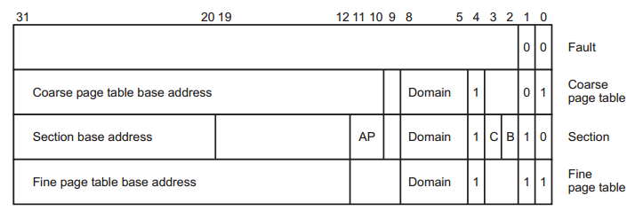
一级页表
这四种页表分别叫做：错误，粗页表，段和细页表。
如果为错误，那么这次内存访问将触发缺页中断。
如果为粗页表或细页表，那么说明这个两个页表还要对应其他页表（也就是这个数组的元素中存放的是一个指向另外一个页表数组的指针）

Slide 25
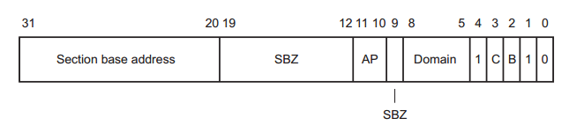
段
我们先来讲段。
这个段的高12位对应的就是物理地址。而低20位对应的都是一些控制位，我们先不管控制位。
你肯定会问，这里物理地址怎么只有12位呢？
答：还有20位在刚才说的虚拟地址里面。

Slide 26
段
让我们再想想一个虚拟地址是怎么找到物理地址的。首先这个虚拟地址用他的高12位为索引去找页表项。找到页表项后读出页表项的高12位，然后再将自己的低20位和这12位相结合，就形成了物理地址。
OK，我们再来个例子。说国安要查某个作死反动分子的水表。国安的蜀黍们现在知道这个家伙位于硕士3栋（高12位，找到位于哪个页表项）。然后顺丰快递的蜀黍们顺藤摸瓜，来到了硕士三栋，然后问了下阿姨，阿姨告诉了国安反动分子的水表位于哪个房间（知道了真实物理地址）。国安根据水表位置准确的查到了这个反动分子的水表。

Slide 27
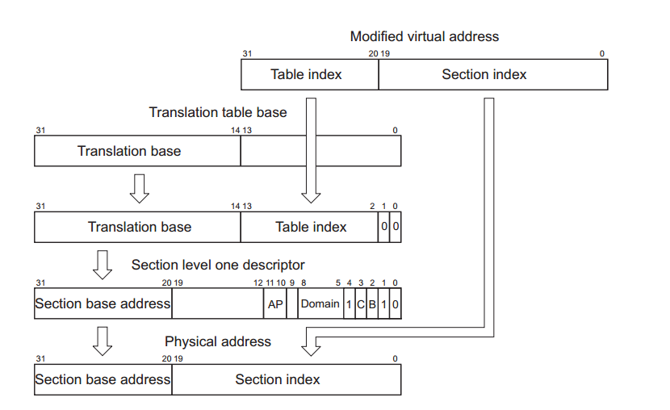
段
再来个图巩固下：

Slide 28
段的控制位
我们来讲下段的控制位，SBZ是should be zero的意思。AP表示了这个段的访问权限。Domain表示这个段属于哪个Domain，如果是馆里猿那么就不用检查AP，如果不是则要检查AP。C和B我们最后再讲，这里先都设为0。

Slide 29
实现MMU分段
我们来动手将之前的UART的两个寄存器的访问地址换个位置吧。
首先我们需要确定TTB在哪儿。我们假设TTB位于0x38000000的位置。然后我们确认TTB要占用多少空间，总共4096个数组项，每个数组项占用4个字节，32位。总共16K个字节。
下面这行代码就是设置ttb的地址。
ttb_page_entry = 0x38000000 & (~(0x4000 - 1));

Slide 30
实现MMU分段
下面我们实现一个叫做build_section的函数，这个函数用于映射物理地址到虚拟地址。
这个函数需要6个参数，第一个参数为虚拟地址，第二个参数为物理地址，第三个参数为映射的数量，单位为1M，第四个参数为domain，第五个参数为AP，第六个参数CP。

Slide 31
Domain设置
为了简单我们设置所有Domain都为馆里猿，也就是manager。

Slide 32
Domain设置
下面这段简单的汇编就是用来设置Domain寄存器。
你肯定要问我，第一行汇编是啥玩意儿。
这里我就隆重介绍mcr/mrc指令，这两条指令用于写/读CP15协处理器的寄存器。里面的cx和数字代表的就是CP15的哪个寄存器，这个我们不用关心，主要关系的就是r0。这个表示拿哪个寄存器值来写。
__set_domain_reg:
mcr p15, 0, r0, c3, c0, 0
mov pc, lr

Slide 33
Domain设置
调用下面函数就可以完成设置。
这个函数将设置所有domain（从0到16）的权限都是馆里猿。
__set_domain_reg(0xffffffff);

Slide 34
设置TTB
通用使用刚才的MCR/MRC指令也可以设置TTB寄存器。
下面函数调用，就可以设置好我们的TTB。我们的TTB位置现在在0x38000000。
我们必须保证低16位都是0，所以与上一个0xffffc000。
__set_ttb_reg:
mcr p15, 0, r0, c2, c0, 0
mov pc, lr
__set_ttb_reg(ttb_page_entry & (0xffffc000));

Slide 35
build_section函数
函数代码量并不大，逻辑也比较清晰：
函数首先计算索引，这是通过下面语句实现的：
然后计算第一个数组项的位置：
计算我们的应该在数组项中填写的物理地址的值：
tmp = (target_va & 0xfff00000) >> 20;
start_entry = (tmp << 2)|ttb_page_entry;
unsigned long start_pa = (target_pa & 0xfff00000) >> 20;

Slide 36
build_section函数
然后我们循环填下要映射的物理地址和对应的页表项。
for (i = 0;i < num;i ++) {
*(volatile unsigned long *)start_entry = ((start_pa << 20)|(AP << 10)|(domain << 5)|(1 << 4)|(CB << 2)|(SECTION));
start_entry += 4;
start_pa += 1;
}

Slide 37
enable_mmu
该函数用来启动MMU，与此同时，我们顺手将中断向量表放到0xffff0000的位置上去。
static void enable_mmu(void){
unsigned long tmp; tmp = __get_cp15_control();
tmp &= ~((1 << 0)|(1 << 2)|(1 << 7)|(1 << 12)|(1 << 13)); tmp |= ((1 << 0)|(1 << 13)); __set_cp15_control(tmp);
}

Slide 38
模拟器的一些不足
我们现在用的是模拟器，如果大家以后用实际开发板的时候关于启动MMU需要注意一些问题。
1. 将CP15的control寄存器的第0位设成1（启动MMU）之前必须先设置TTB和Domain寄存器。
2. 如果在启动MMU之前，control寄存器中的Dcache和Icache都使能了，那么必须显示invalid这些cache。然后启动MMU。
3. 注意TLB
我下面说一下第二点。

Slide 39
Cache与MMU
首先我们应该知道Cache是啥。
然后我们知道ARM的取到的指令是为保存到Icache中的，也就是当MMU使能的指令得到执行的时候，实际上Icache中已经保留了部分指令，这些指令中的地址可能因为MMU生效而变得无效了。为了防止这种现象出现，我们最好在启动MMU之前先关闭Icache或者无效Icache。

Slide 40
测试分段函数
我们来测试下。

Slide 41
二级页表
你们以为MMU就这样完了么？现实中的操作系统基本上没有用分段就来做的。因为一个段有1M，很多嵌入式设备内存很小，这1M粒度也太大了。
现实中操作系统都是采用二级页表来进行虚拟地址映射的。（比如Linux）
我们刚才说到一级页表的页表项有四种，错误那个就不用提了。段我们上面说过了，还有两个就是粗/细页表。这两个都属于二级页表，区别在于两者包含的页表项不同罢了。我们这边主要讲Linux用的主流二级页表——粗页表。

Slide 42
二级页表
二级页表是什么？
我们刚才已经说了一级页表是怎么找到物理地址的，我们二级页表只是在一级页表的基础上再迂回一次。
这次一个虚拟地址被分为了三个部分，第一个部分和TTB相配合搜索一级页表，找到页表项后取得一个物理地址，然后将这个物理地址看成TTB，然后再和第二个部分配合搜索二级页表。找到页表项后，读取页表项中的物理内存，最后用第三个部分就可以找到真实的物理内存。

Slide 43
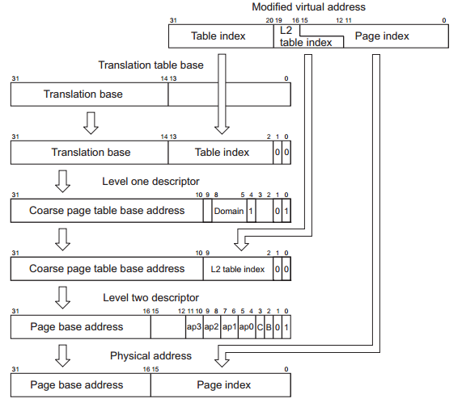
二级页表

Slide 44
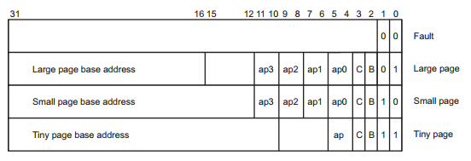
二级页表
和一级页表一样，二级页表也有四种：
我们最常用的是大小为4K的小页表。另外两种页表基本不用。

Slide 45

小页
对于4K大小的小页来说，每个二级页表有256个小页。
一个虚拟地址就进行了如下划分：
我们可以看到，中间的8位就是用来索引那256个小页的。而虚拟地址的低12位（4K）和物理地址将完全一致。这12位低地址将索引一个4K页中的哪一个块具体内存。

Slide 46
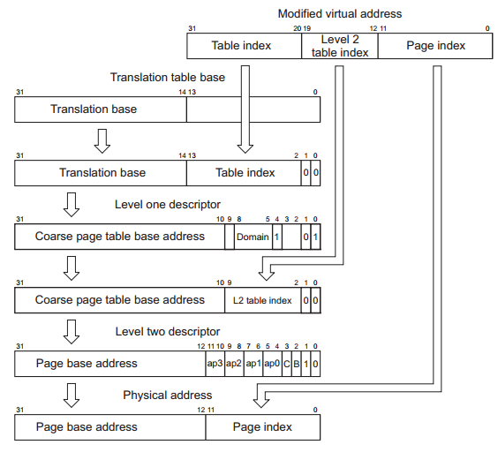
小页
下图给出小页的虚拟地址到物理地址的转换过程：

Slide 47
小页
我们再描述下通过小页进行虚拟内存到物理内存的转换过程：
首先某个虚拟内存分为三个部分，高12位用于索引一级页表，中间8位用来索引二级页表，最低12位用来索引页内的物理地址偏移。
首先我们通过如下方式找到二级页表：
sec_pgtab = *(TTB + VA[31:20]*4)
这和找段的地址一样，只不过找到的是二级页表的基地址，不妨把这个基地址看成一个新的TTB。
注意上面那个*4，为什么？这是因为我们每一个数组是4字节的，整个数组的每一个元素都是4字节对齐的。我们总共有4096个元素，假如TTB在0x38000000那么，0x38000000到0x38004000都是用来存放数组元素。而且0x38000000存放第1个，0x38000004存放第二个。而VA[31：20]总共有4096个数字，很显然每个数字对应了4字节的内存地址，所以要*4。

Slide 48
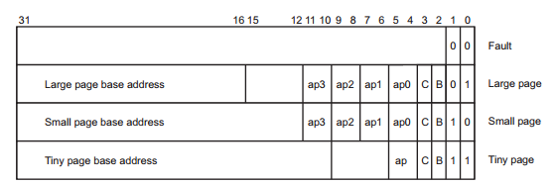
小页
我们得到了二级页表的基址，我们假设这个基址为sec_pgtab。那么我们采用虚拟地址的中间8位来寻址二级页表项。
sec_pg_entry = *(sec_pgtab + VM[19:12])
页表项的数据如下：

Slide 49
小页
高20位为该虚拟地址对应的物理地址的高20位。低12位部分位作为访问控制位。我们先不管CB位，AP0，AP1，AP2，AP3分别对应了这个4K页每1K的访问权限。意义和之前段的AP是一样。
我们虚拟地址的低12位就对应了物理地址的低12位。那么物理地址就变成了这样的：
PA = (sec_pg_entry[31:12] + VA[11:0])

Slide 50
编写分页形式的MMU函数
你可能觉得section分段已经不错了，但是为了以后学习Linux内核和其他有MMU的操作系统。我们有必要学习下怎么写分页形式的MMU映射函数。
我们之前在0x38000000的位置安排了TTB，整个1级页表占用4096个数组项，一共16K的空间。
我们来计算下如果全部使用二级页表要占用多少空间，首先4096个数组项就有4096个二级页表，每个二级页表有256项，占用1K的内存。那么总共就要占用1K * 4K的内存，也就是4MB。所有页表就要占用16K+4MB的内存。

Slide 51
编写分页形式的MMU函数
我们这样安排内存，TTB位于0x38000000上，二级页表位于0x38000000+0x4000之上，占用0x400000的内存。二级页表采用连续堆叠的方式。
0x38004000到0x38005000这1KB的内存放置256个数组项。那么0x38004000就是第一个二级页表项，第二个在0x38004000+0x400的位置。
第N个在 0x38004000 + 0x400 * N的位置。

Slide 52
编写分页形式的MMU函数
我们将二级页表的开始地址和所有页表的结束地址用coarse_page_entry和page_table_end这两个变量来保存。
然后我们编写build_small_pages函数，这个函数和之前的build_section类似。
参数有6个，第一个为虚拟地址，第二个为物理地址，第三个为要映射多少个页，以4K内存为单位。这个函数最大单次映射1MB的内存。第四个为domain，第五个为AP，第六个为CB。

Slide 53
Build_small_pages
这个函数的核心是一个循环：
这个循环调用build_small_page_tbl函数，一次映射4K的内存（也就是一个小页）。
for (i = 0; i < num; i++)
build_small_page_tbl((target_va + 4096 * i), (target_pa + 4096 * i), domain, AP, CB);

Slide 54
build_small_page_tbl
这个函数5个参数，第一个为虚拟地址，第二个为物理地址，第三个为Domain，第四个为AP，第五个位CB。
首先这个函数调用find_an_build_level1_page_table函数找到第一级页表项。
这个函数两个参数，一个是虚拟地址，一个是Domain。

Slide 55
find_and_build_level1_page_table
首先函数获得一级页表项的地址，计算方法如下：
然后找到这个页表项的索引序号。
然后判断这个页表项存不存在，如果不存在就创建一个，否则：
这两句话就读到了二级页表的基址。
tmp_va = (target_va & 0xfff00000) >> 18; tmp_start = (tmp_va | ttb_page_entry) & (~(0x3));
indx = (tmp_start - ttb_page_entry) / 4;
tmp_level1 = *(volatile unsigned long *)tmp_start;
tmp_level1 &= (0xfffffc00);

Slide 56
find_and_build_level1_page_table
我们看看如果不存在，如何创建一个一级页表项。
1. 首先根据索引，找到二级页表起始的位置。
2. 将这个一级页表项清0，然后将相应数据写到一级页表项中。
最后这个函数返回对应二级页表的基址（一个新的TTB）
tmp_level1 = coarse_page_entry + (indx * 1024);
*(volatile unsigned long *)tmp_start = 0x0;
*(volatile unsigned long *)tmp_start = ((tmp_level1 & 0xfffffc00)|(domain << 5)|(0x1 << 4)|(COARSE_TABLE_ADDRESS << 0));

Slide 57
回到build_small_page_tbl
我们现在有了二级页表的基址，我们需要找到我们虚拟地址对应的二级页表项。
首先我们提取虚拟地址的索引：
然后我们将上面这个索引和二级页表基址或（加）起来就得到二级页表项的位置。
最后，我们将物理地址的高20位和相关控制位写到这个二级页表项中去。
l2_page_table_offset_pa = ((target_va & (0x000ff000)) >> 10);
l2_page_table_offset = (start_l2_entry | l2_page_table_offset_pa);
*(volatile unsigned long *)l2_page_table_offset = ((page_base)|(AP << 10)|(AP << 8)|(AP << 6)|(AP << 4)|(CB << 2)|(SMALL_PAGE << 0));

Slide 58
C和B
我们之前讲控制位的时候一直漏了C和B这两位。这两位和内存的缓存属性有关。C代表Cache，B代表Write Buffer。
Cache大家都知道，那么Write Buffer是啥？
顾名思义，也就是ARM写内存的时候是先写Write Buffer然后再在一个适当的时间内写内存。
C = 1， B = 1。表示内存区域既可以cache也可以使用write buffer。
我们称这种内存区域类型为Cache write-back型。什么是write-back？

Slide 59
C和B
C = 1，B=0的内存区域称为Cache Write-through内存区域。什么是Write-through？
C = 0，B = 0的内存区域称为强排序内存区域，这个内存区域不允许Cache，也不允许Buffer。一般对于外部I/O接口的内存区域要求使用这样的设置。你肯定不希望让一个LED灯亮，然后过半天才亮不是么？

